Slide 2


Czy KSeF i pieczęć elektroniczna to dobre połączenie?
Praktyczny webinar dla firm przed obowiązkowym wdrożeniem KSeF
Paweł Wojtaszyk Marcin Wolski
Asseco Data Systems Obserwatorium.biz

Slide 3


Agenda
Jakie są kluczowe wymogi KSeF i obowiązkowe terminy dla poszczególnych typów firm i przedsiębiorców?
Jakie są metody rejestracji firmy do KSeF oraz wady i zalety każdej z nich?
Czym jest kwalifikowana pieczęć elektroniczna i jak można ją uzyskać?
Jak wykorzystywać pieczęć elektroniczną w praktyce – przykłady zastosowań w codziennej działalności firmy?
W jakich sytuacjach pieczęć elektroniczna może ułatwić obsługę KSeF i usprawnić procesy księgowe?
Sesja Q&A

Slide 4

Jakie są kluczowe wymogi KSeF i obowiązkowe terminy dla poszczególnych typów firm i przedsiębiorców?

Slide 5


KSeF – co to jest?
Użytkownicy KSeF
Krajowy System e-Faktur (KSeF), czyli rządowy system teleinformatyczny umożlwiający obieg faktur został uruchomiony 1 stycznia 2022 r.
W systemie wystawisz oraz udostępnisz faktury ustrukturyzowane, czyli te w formacie xml zgodne z szablonem e-Faktury FA().
Do korzystania z Krajowego Systemu e-Faktur uprawnieni są wszyscy zarejestrowani przedsiębiorcy, zarówno podatnicy VAT jak i Ci zwolnieni z tego podatku oraz podatnicy posiadający identyfikator podatkowy NIP.
KSeF daje możliwość wystawienia faktury bezpośrednio w systemie poprzez przygotowany interfejs lub odrębnym systemie podatnika w zgodności ze wzorem ustrukturyzowanej faktury elektronicznej.

Slide 6

KSeF – harmonogram
Kluczowe dane o ilości firm w KSeF (luty 2026):
73 063
4 390
Łączna liczba aktywnych podmiotów:
Obowiązkowe korzystanie (od 01.02.2026): firm.
Terminy wejścia obowiązku KSeF:
1 lutego 2026 r.
1 kwietnia 2026 r.
1 stycznia 2027 r.
Obowiązek dla firm o obrotach powyżej 200 mln zł w 2024 r. - obowiązek odbierania faktur w KSeF od 1 lutego 2026 r. dotyczy wszystkich podmiotów, także tych, które nie wystawiają faktur w KSeF, ale otrzymują dokumenty wystawione w tym systemie.
Obowiązek dla pozostałych podatników VAT (MŚP, JDG).
Obowiązek dla najmniejszych firm (zwolnionych podmiotowo z VAT i z obrotami poniżej 10 tys. zł miesięcznie).

Slide 7




Jak korzystać z KSeF?
Możesz korzystać z KSeF przy użyciu:
programów finansowo-księgowych, ERP o ile są zintegrowane z KSeF (integracja przez API),
bezpłatnych narzędzi Ministerstwa Finansów, dostępnych na stronie ksef.podatki.gov.pl, tj.:
dostępnej online Aplikacji Podatnika KSeF,
Aplikacji Mobilnej KSeF,
z KSeF można też korzystać przez e-mikrofirmę dostępną w e-Urzędzie Skarbowym.

Slide 8
Jakie są metody rejestracji firmy do KSeF oraz wady i zalety każdej z nich?

Slide 9

Jak uwierzytelnić się w KSeF?
Aby móc korzystać z KSeF, użytkownik (firma lub upoważniona osoba) musi się uwierzytelnić, czyli potwierdzić tożsamość lub uprawnienia.
Do wyboru są następujące metody:
1
2
3
4
Kwalifikowana pieczęć elektroniczna
Uwierzytelnia firmę jako podmiot – idealna dla spółek, biur rachunkowych i organizacji.
Kwalifikowany podpis elektroniczny
Uwierzytelnia konkretną osobę – świetny dla JDG i małych przedsiębiorstw.
Krajowy Węzeł
(profil zaufany, e‑Dowód, mObywatel, bankowość) Dobre rozwiązanie do jednorazowych działań, ale niepraktyczne w codziennym fakturowaniu.
Certyfikat KSeF
Wykorzystywany głównie w systemach księgowych lub integracjach API. Aby uzyskać certyfikat KSeF należy skorzystać z metody 1, 2 lub 3. Certyfikat KSeF jest następcą tokenów które pozostają aktywne do 31.12.2026

Slide 10


Formularz ZAW‑FA
Czym jest? wyznaczeniu pierwszej osoby fizycznej uprawnionej do zarządzania uprawnieniami w systemie KSeF w imieniu firmy tzw. superadministratora.. Nie ma konieczności jego składania gdy użytkownik korzysta z pieczęci kwalifikowanej.
Kto może złożyć?
Do czego służy?
Właściciel firmy lub osoba reprezentująca podmiot
Pełnomocnik uprawniony przez firmę
Nadaniu uprawnień dostępu do KSeF dla wybranych osób
Zgłoszeniu, że konkretna osoba może wystawiać / odbierać faktury w KSeF

Slide 11

Pieczęć kwalifikowana – najlepsza, gdy loguje się firma
Pieczęć kwalifikowana pozwala firmie logować się do KSeF jako „organizacja”, a nie jako konkretna osoba.
Najważniejsze cechy pieczęci:
uwierzytelnia firmę, nie pracownika
zawiera NIP, dzięki czemu pozwala logować się bez ZAW‑FA
umożliwia dostęp wielu użytkownikom
działa stabilnie i przewidywalnie w integracjach z ERP
pozwala generować nawet 100 certyfikatów KSeF w przypadku dużych organizacji

Slide 12
Porównanie metod uwierzytelniania w KSeF
Metoda | Dla kogo? | Dane w certyfikacie | Automatyzacja | Może być używana przez wielu? | Użycie poza KSeF?
Pieczęć kwalifikowana | Firma / pracownicy | NIP firmy | Tak | Tak | Tak
Podpis kwalifikowany | Osoba fizyczna/właściciel JDG | Imię, nazwisko, PESEL/NIP | Ograniczona | Nie | Tak
Krajowy Węzeł (login.gov.pl) | Osoba fizyczna | Dane osobowe | Nie | Nie | Tak
Certyfikat KSeF (autoryzacyjny MF) | Podatnicy i systemy | Dane osobowe lub firmowe | Tak | Tak (w systemach księgowych /ERP) | Nie

Slide 13
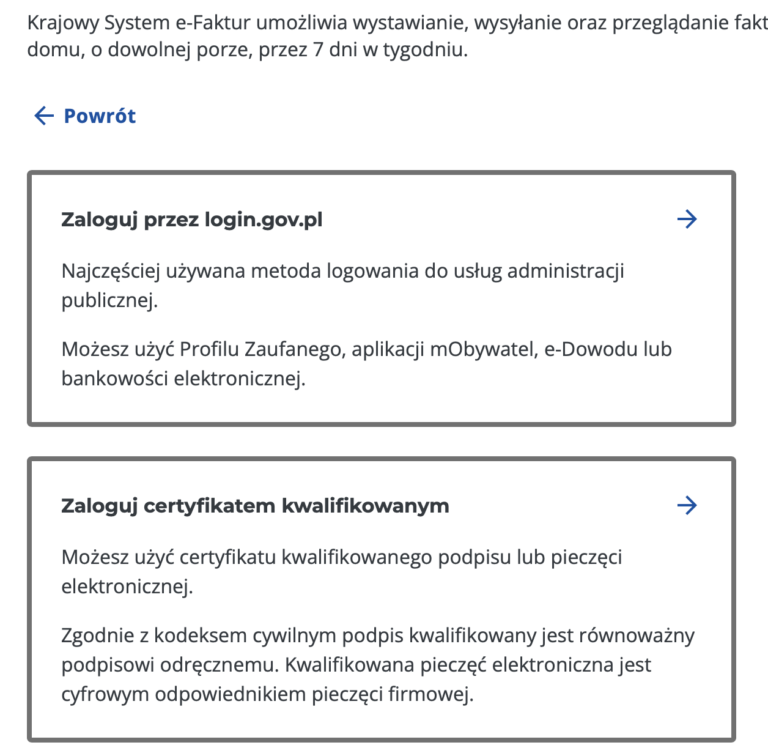
Krajowe środki identyfikacji elektronicznej
Profil osobisty (e-dowód)
Dowód osobisty
PIN
Notyfikowany
Poziom wysoki
Profil zaufany
Login Hasło SMS /
Dostęp bankowy
Notyfikowany
Poziom średni
Profil mObywatel
Aplikacja mObywatel
PIN
Krajowy
Poziom średni
Bankowe środki identyfikacji
Zależne od banku –
silne uwierzytelnienie
Krajowy
Poziom średni

Slide 14



Krajowe środki vs certyfikat kwalifikowany
Krajowe środki
Usługi kwalifikowane
zależność od infrastruktury węzła krajowego
brak SLA
brak regresu
relacja umowna, odpowiedzialność dostawcy kwalfikowanego
SLA
możliwość regresu

Slide 15
Logowanie do KSEF
Aplikacja Podatnika KSeF

Slide 16
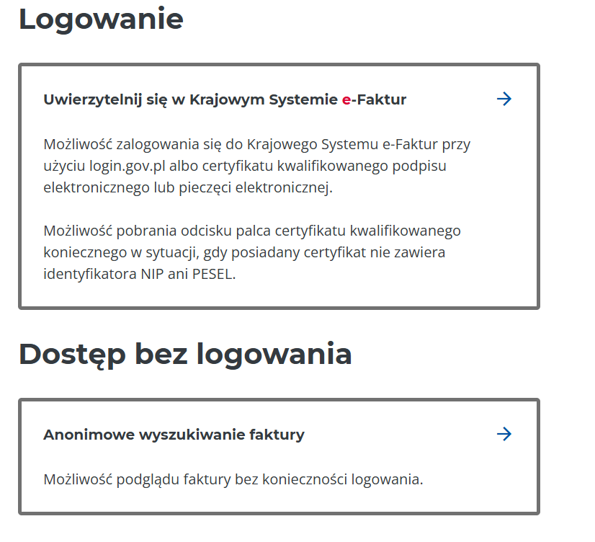
Logowanie do KSeF: Aplikacja Podatnika KSeF – certyfikat kwalifikowany (e-podpis lub e-pieczęć)

Slide 17
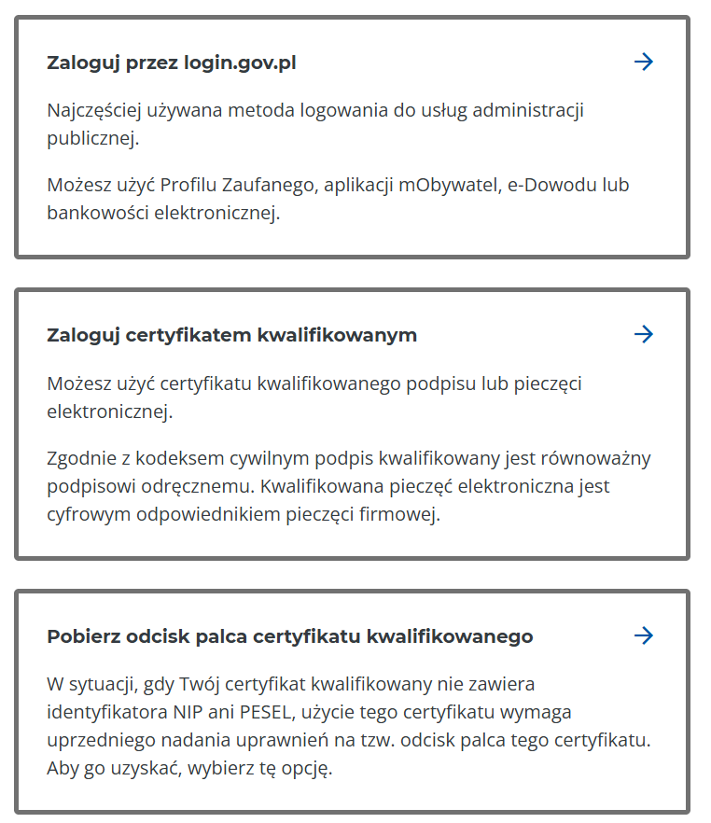
Wybierz sposób logowania

Slide 18
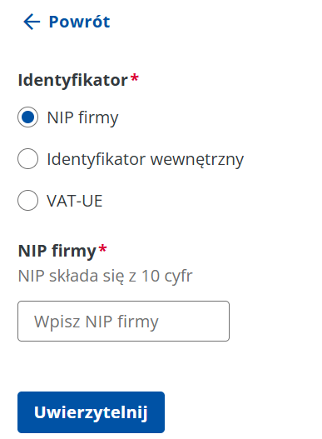
Wprowadź kontekst logowania

Slide 19
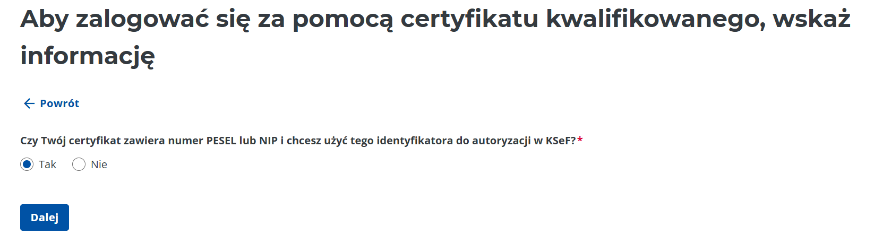
Wskaż czy certyfikat zawiera PESEL lub NIP

Slide 20
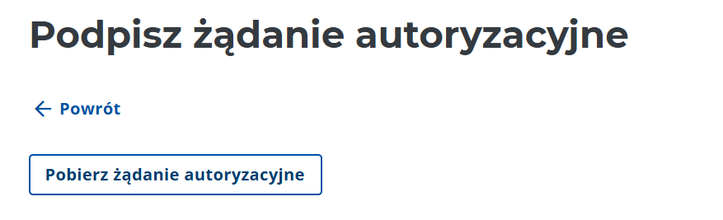
Użyj pieczęci lub podpisu kwalifikowanego

Slide 21
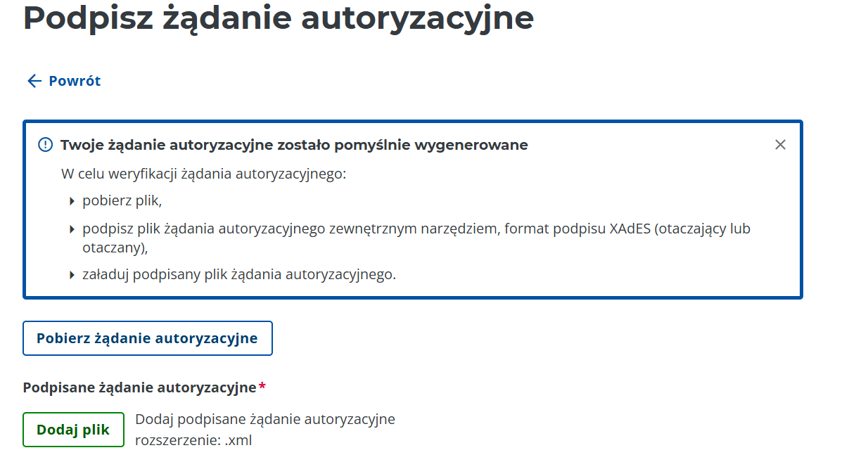
Podpisz i dodaj plik

Slide 22
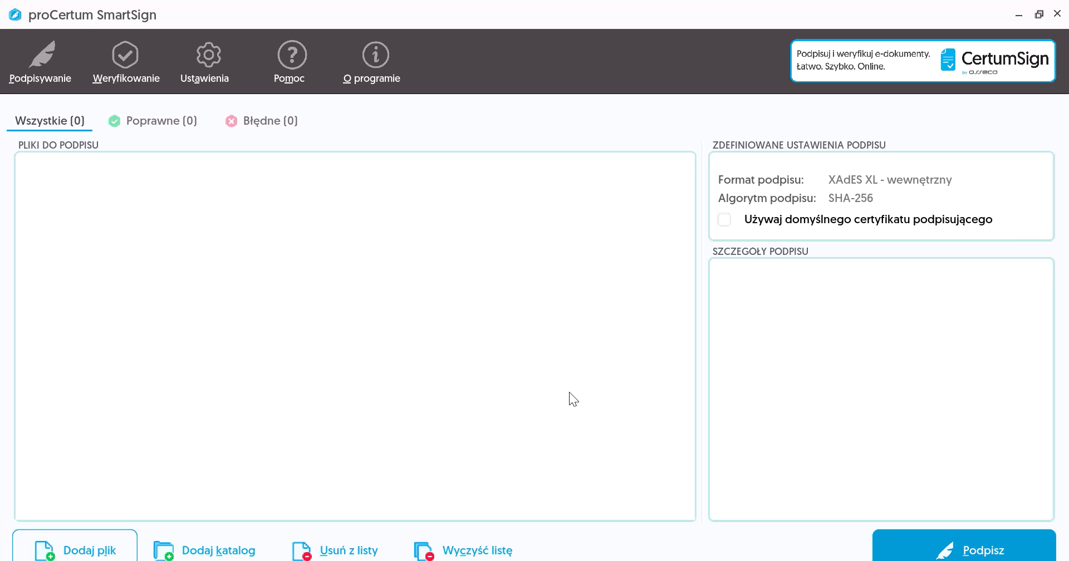
Jak opieczętować/podpisać żądanie autoryzacyjne

Slide 23
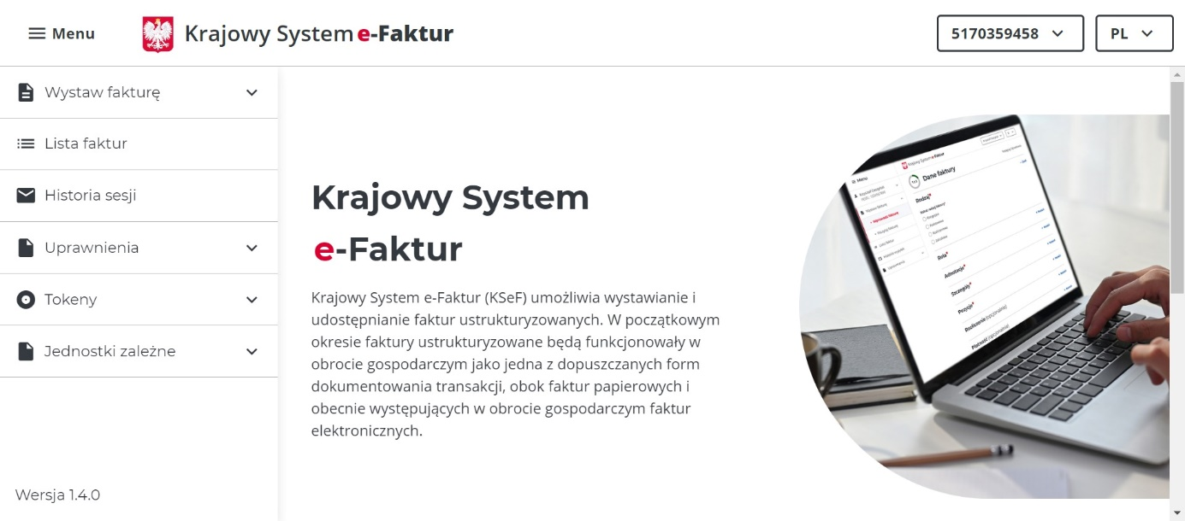
Korzystaj z KSeF

Slide 24
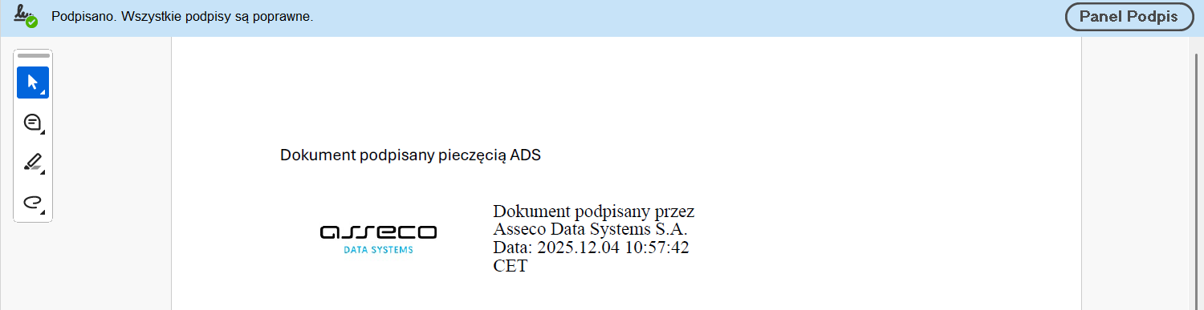
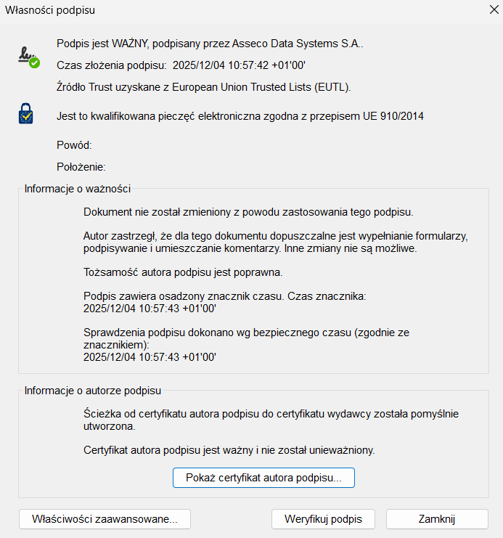
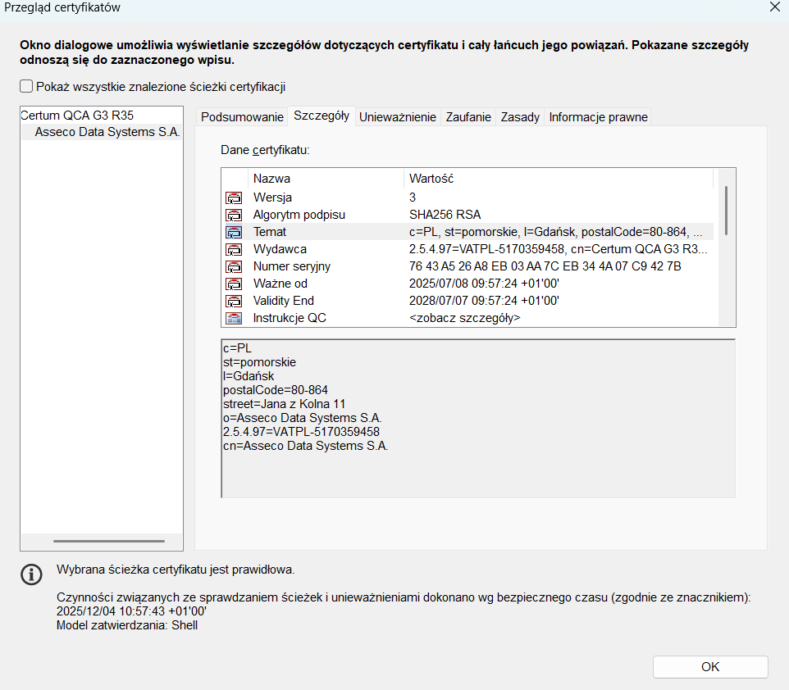
Jak wygląda dokument PDF z pieczęcią w Adobe

Slide 25
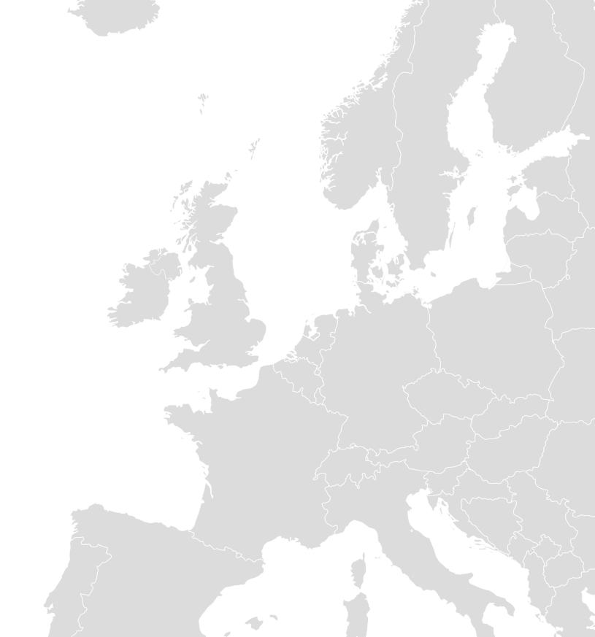
Ustawodawstwo
Rozporządzenie eIDAS – wspólna podstawa na obszarze EU
Skutek Prawny – administracja i sądy muszą uznawać dowody kwalifikowanych usług zaufania
Walidacja podpisów i pieczęci
Znaczniki czasu
USŁUGI ZAUFANIA
Identyfikacja elektroniczna
Certyfikaty
Konserwacja
Środki identyfikacji elektronicznej
System identyfikacji elektronicznej
Uwierzytelnianie on-line
Składanie podpisów i pieczęci
Doręczenia elektroniczne
© Obserwatorium.biz 04.2024

Slide 26



Dostawca usług zaufania
DOSTAWCA USŁUG ZAUFANIA oznacza osobę fizyczną lub prawną, która świadczy przynajmniej jedną usługę zaufania, jako kwalifikowany lub niekwalifikowany dostawca usług zaufania (art. 3 pkt 19)
Użytkownik
Odpowiedzialność za szkody osób fizycznych i prawnych
Posiadanie polityki usługi zaufania
Zarządzanie ryzykiem i bezpieczeństwo
Obowiązek zgłaszania naruszeń
Odpowiedzialność w zakresie NIS2
Usługa zaufania
Strona ufająca

Slide 27

Dostawca usług zaufania
Kwalifikowany
Niekwalifikowany
Domniemania prawne dowodów
Domniemanie zaniedbania dostawcy w przypadku szkody odbiorcy
Dopuszczalność jako dowodu w postępowaniach
Ciężar dowodowy szkody po stronie osoby zgłaszającej szkodę
Usługa zaufania
eIDAS Art. 13 Odpowiedzialność i ciężar dowodu przepisy dotyczące każdej z usług

Slide 28



Pieczęć elektroniczna
Pieczęć jest to usługa zaufania w postaci kwalifikowanego certyfikatu pieczęci elektronicznej zawierającego dane podmiotu posiadającego osobowość prawną, tj.:
firmy
organizacji
jednostki samorządu terytorialnego
podmiotu administracji publicznej

Slide 29

Cechy pieczęci elektronicznej
Pieczęć elektroniczna to efektywne narzędzie zapewniające:
Integralność
Autentyczność
Zabezpieczenie danych oraz dokumentów elektronicznych przed zmianą
Identyfikacja tożsamości przedsiębiorstwa/organizacji w świecie elektronicznym
Gwarancja bezpieczeństwa!

Slide 30

Skutki prawne pieczęci elektronicznych
eIDAS Art. 35
PIECZĘCI ELEKTRONICZNEJ nie można odmówić skutku prawnego ani dopuszczalności jako dowodu w postępowaniu sądowym wyłącznie z tego powodu, że pieczęć ta ma postać elektroniczną lub że nie spełnia wymogów dla KWALIFIKOWANYCH PIECZĘCI ELEKTRONICZNYCH.
KWALIFIKOWANA PIECZĘĆ ELEKTRONICZNA korzysta z domniemania integralności danych i autentyczności pochodzenia tych danych, z którymi kwalifikowana pieczęć elektroniczna jest powiązana.

Slide 31
Krajowe skutki prawne pieczęci elektronicznych
KPA Art. 14. Zasada pisemności załatwiania spraw
§ 1. Sprawy należy prowadzić i załatwiać na piśmie utrwalonym w postaci papierowej lub elektronicznej. Pisma utrwalone w postaci papierowej opatruje się podpisem własnoręcznym. Pisma utrwalone w postaci elektronicznej opatruje się kwalifikowanym podpisem elektronicznym, podpisem zaufanym albo podpisem osobistym lub KWALIFIKOWANĄ PIECZĘCIĄ ELEKTRONICZNĄ organu administracji publicznej ze wskazaniem w treści pisma osoby opatrującej pismo pieczęcią.
Rozporządzenie MRPiPS w sprawie dokumentacji pracowniczej
§ 11. 1. W przypadku gdy do dokumentacji pracowniczej prowadzonej w postaci elektronicznej ma być́ dołączony dokument w postaci papierowej, pracodawca albo osoba upoważniona przez pracodawcę̨ sporządza odwzorowanie cyfrowe tego dokumentu, opatruje je kwalifikowanym podpisem elektronicznym albo KWALIFIKOWANĄ PIECZĘCIĄ ELEKTRONICZNĄ ̨ pracodawcy i umieszcza w dokumentacji pracowniczej, w sposób zapewniający czytelność́, dostęp i spójność́ tej dokumentacji. (Dz. U. 2024.535)

Slide 32
Porównanie podpisu i pieczęci
CECHA | PODPIS ELEKTRONICZNY | PIECZĘĆ ELEKTRONICZNA
UŻYTKOWNIK | Osoba fizyczna | Podmiot
UŻYCIE | Podpis | Autentyczność i integralność
KWALIFIKOWANY | Oświadczenie woli Równoważność formie pisemnej i podpisowi własnoręcznemu | Domniemanie autentyczności i integralności
AUTOMATYZACJA | Tylko pod kontrolą podpisującego | W ramach struktur organizacji
ZAKRES UŻYCIA | Podpisywanie dokumentów i oświadczeń woli | Dokumenty tworzone na podstawie prawa, umowy lub regulaminu usługi

Slide 33




Pieczęć elektroniczna – wykorzystanie
Certyfikat może być wykorzystywany do pieczętowania dokumentów, danych oraz korespondencji elektronicznej danej organizacji, co gwarantuje integralność danych, identyfikuje podmiot, który jest autorem dokumentu oraz dodaje element niezaprzeczalności w świetle przepisów prawa.
Oznacza to, że dokumenty opieczętowane elektronicznie są znacznie bezpieczniejsze niż ich papierowe odpowiedniki, ponieważ jakakolwiek zmiana w nich jest natychmiast wykrywana i jednoznacznie można zidentyfikować jaki podmiot jest autorem danego dokumentu.

Slide 34









Pieczęć elektroniczna – zastosowanie
Pieczęć elektroniczna może być wykorzystywana do elektronicznego pieczętowania:
oficjalnej firmowej korespondencji elektronicznej,
faktur elektronicznych,
dokumentów (w różnych formatach m.in.:
oficjalne dokumenty (Zarządzenia, Statuty, Sprawozdania finansowe, Prospekty),
dokumenty prawne (Akty prawne, dokumenty normatywne),
oferty handlowe,
foldery reklamowe / ulotki produktowe w PDF,
powiadomienia / wyciągi bankowe / ubezpieczeniowe / polisy / potwierdzenia.
Regulaminy/TOiP/

Slide 35
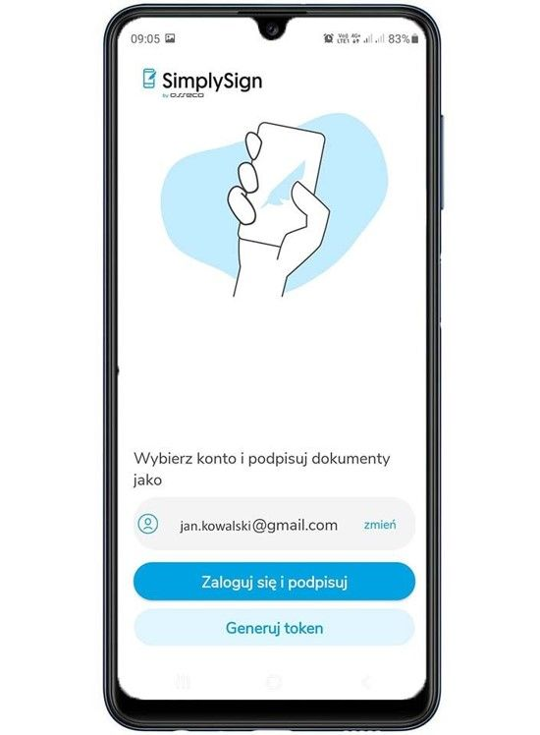
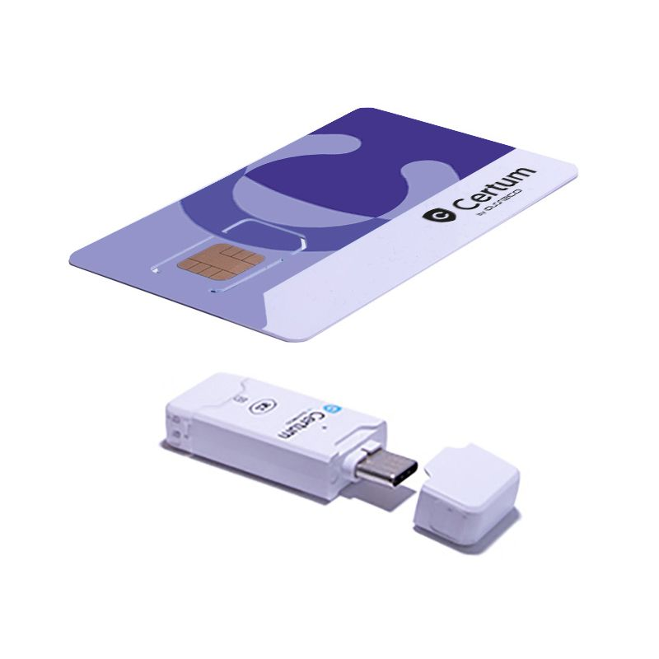

Rodzaje pieczęci elektronicznej
Certum Pieczęć
Zestaw Mini
Certum Pieczęć
SimplySign
API Pieczęć
SimplySign

Slide 36
Jak uzyskać pieczęć elektroniczną?
Założenie konta: Zarejestruj się na stronie Certum i załóż konto.
Złożenie wniosku: Wypełnij wniosek o wydanie certyfikatu kwalifikowanej pieczęci elektronicznej.
Potwierdzenie tożsamości: Przejdź przez proces weryfikacji tożsamości, który jest niezbędny do wydania certyfikatu.
Pobranie i instalacja oprogramowania: Pobierz i zainstaluj oprogramowanie do używania pieczęci elektronicznej.
Aktywacja pieczęci: Aktywuj pieczęć elektroniczną zgodnie z dostarczonymi instrukcjami.

Slide 37
Pieczęć elektroniczna a KSeF
Kwalifikowana pieczęć elektroniczna stanowi:
Kwalifikowana pieczęć elektroniczna to odpowiedź na potrzeby spółek z o.o., S.A. i innych podmiotów, które:
Kwalifikowana pieczęć elektroniczna:
stabilne, przewidywalne działanie,
firmową tożsamość opartą o NIP,
pełną kontrolę nad uprawnieniami,
możliwość skalowania dostępu w organizacji.
wysyłają dokumenty i deklaracje jako firma,
potrzebują jasnej identyfikacji nadawcy,
obsługują procesy przez wiele osób działających w ramach jednego podmiotu.
zawiera dane organizacji, nie dane osobowe,
umożliwia autoryzację dokumentów w imieniu spółki,
potwierdza tożsamość firmy w systemach takich jak KSeF,
upraszcza i automatyzuje obieg dokumentów,
zapewnia zgodność z europejskim rozporządzeniem eIDAS.

Slide 38


Chcesz używać w swoich procesach biznesowych usług zaufania, czyli: pieczęci elektronicznej, podpisów elektronicznych, e-Doręczeń? Zgłoś się do nas, pomagamy wdrożyć te usługi w firmach, zgodnie z aktualnymi regulacjami, w sposób przyjazny dla użytkownika i w opłacalnym modelu biznesowym. Skontaktuj się z nami:
Marcin Wolski Ekspert eIDAS
marcin.wolski@obserwatorium.biz
Miłosz Brakoniecki Partner, Członek Zarządu
milosz.brakoniecki@obserwatorium.biz

Slide 39
Dziękujemy za uwagę
Paweł Wojtaszyk Kierownik Produktu, Asseco Data Systems
pawel.wojtaszyk@assecods.pl
Marcin Wolski Ekspert eIDAS
marcin.wolski@obserwatorium.biz

Slide 40
Zainteresowany?
Skontaktuj się z nami.
infolinia@certum.pl
+48 91 822 80 80

Slide 43
Zastrzeżenia prawne
Zawartość prezentacji stanowi przedmiot własności i jest chroniona przepisami prawa. Teksty, grafika, fotografie, dźwięk, animacje i filmy, a także sposób ich rozmieszczenia w prezentacji podlegają ochronie na mocy obowiązujących przepisów w tym w szczególności ustawy o prawie autorskim i prawach pokrewnych oraz ustawy – prawo własności przemysłowej. Jakiekolwiek nieautoryzowane zastosowanie jakichkolwiek treści zawartych w prezentacji może stanowić naruszenie praw przysługujących Asseco Data Systems S.A. (autorskich praw majątkowych, praw ochronnych do znaków towarowych lub innych) lub praw przysługujących Asseco Poland S.A. w takim zakresie w jakim Asseco Data Systems S.A. korzysta z treści, do których prawa przysługują Asseco Poland S.A. na podstawie zawartych umów i porozumień. Treści dostępne w prezentacji nie mogą być modyfikowane, powielane, przedstawiane publicznie, wykonywane, rozprowadzane lub wykorzystywane w innych celach publicznych lub komercyjnych, chyba że Asseco Data Systems S.A. wyda na to wyraźną zgodę na piśmie. Kopiowanie w celach komercyjnych, rozpowszechnianie, modyfikacja lub przejmowanie treści niniejszej prezentacji (w całości lub w części) przez osoby trzecie jest niedozwolone. Asseco Data Systems S.A. zastrzega, że prezentacja może zawierać treści stanowiące odesłania do ofert i usług podmiotów trzecich. Warunki korzystania z ofert i usług podmiotów trzecich są określone przez te podmioty.
Asseco Data Systems S.A. nie ponosi żadnej odpowiedzialności za warunki i skutki korzystania z ofert i usług tychże podmiotów. Dane i informacje zawarte w prezentacji mają jedynie charakter ogólnoinformacyjny.
Nazwa oraz logo Asseco Data Systems S.A. jak i Asseco Poland S.A. są zarejestrowanymi znakami towarowymi. Korzystanie z tych znaków wymaga wyraźnej zgody ze strony ww. podmiotów.
2026 © Asseco Data Systems S.A.

